Slide 1


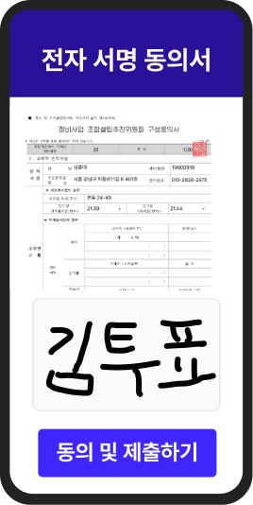
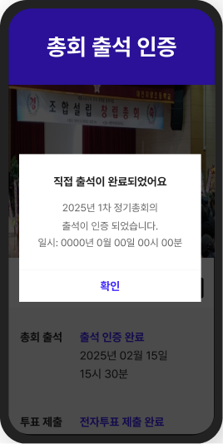
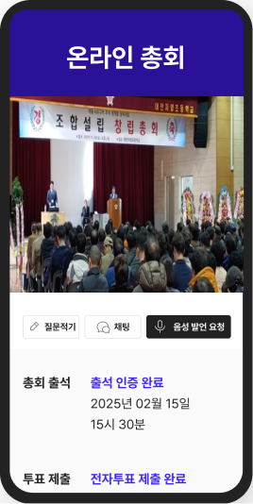

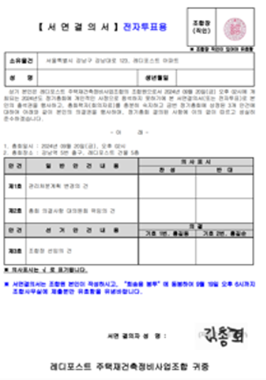



전자서명동의서 참여 안내
국내 No.1 정비사업 솔루션
모바일 전자투표
1833-5168
sr@readypost.co.kr

Slide 2


Slide 3
전자 서비스 도입의 필요성 – 비용을 절약합니다
징구 과정에서 소모되는 비용을 절감하여
분담금으로 이어지는 토지등소유자의 부담이 줄어듭니다
최대 90% 이상
비용 절감 가능
책자 제작, 인쇄 및 우편 발송·반송 비용
OS 요원 및 독려 TM 인원 고용
토지등소유자 본인 연락처로 문자 송달
보고서 작성 등 행정 인원 고용
3분만에 동의 완료! 시간을 줄이는 전자동의
동의서 징구 평균 비용
최소 3억원 이상
언제 어디서든 원하는 곳에서 참여 가능!

Slide 4
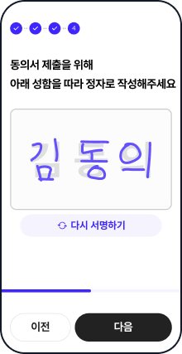
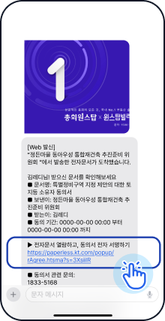
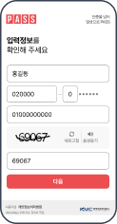
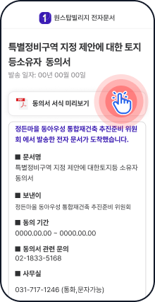
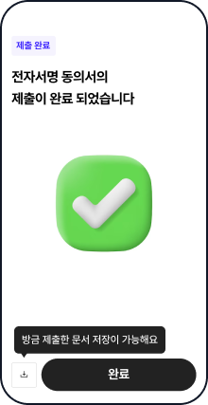
전자서명동의서
어떻게 진행되나요?
{
ㅍ
ㅍ
ㅍ
개별 소유주에게
문자 발송
통신사
본인인증
동의서
서류 확인

Slide 5
전자서명동의서
어떻게 진행되나요?
실거주 주소 입력
전자서명
동의 완료

Slide 6
문자를 못 받은 경우
어떻게 해야 할까요?
1833-5168
평일 오전 10시 - 오후 6시

Slide 7

감사합니다
©READYPOST INC. ALL RIGHTS RESERVED.
본 문서는 당사의 기술(또는 지적)자료로써, 당사의 승인 없이 양도, 복사 등 무단사용을 금지함을 양지바랍니다

